Slide 1
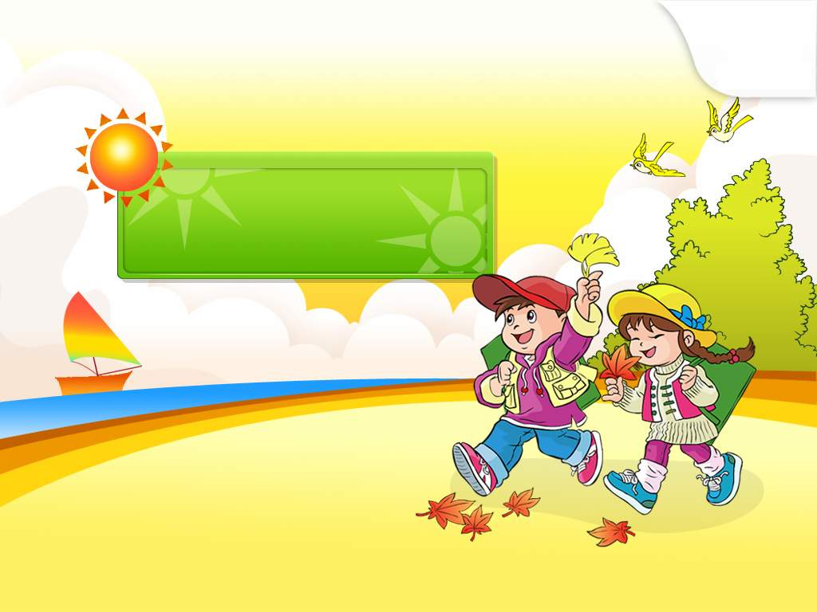
识字8
1

Slide 2
尺有所短 寸有所长
取长补短 相得益彰
管中窥豹 坐井观天
一叶障目 不见泰山
拔苗助长 徒劳无功
瓜熟蒂落 水到渠成

Slide 3
我们有问不完的
为什么，
要弄懂这些
为什么，
就要爱科学，
学科学。
那么我们平时听到过、看到过的神话
故事跟现在的科学有什么联系吗？

Slide 4
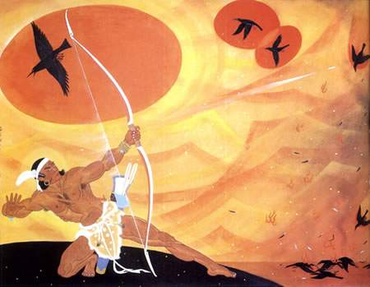
后羿射日
3

Slide 5
后羿射日的故事
相传，远古时候天上有十个太阳同时出现，晒得庄稼枯死，民不聊生，一个名叫后羿的英雄，力大无穷，他同情受苦的百姓，登上昆仑山顶，运足神力，拉开神弓，一气射下九个多太阳，并严令最后一个太阳按时起落，为民造福。

Slide 6
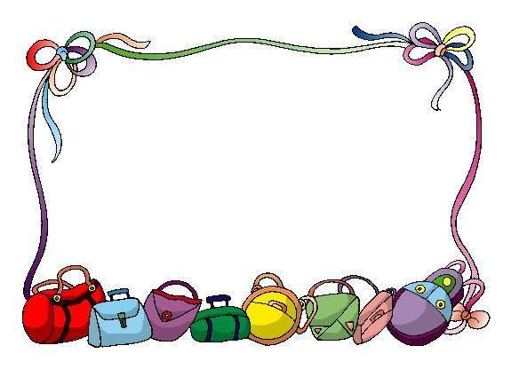
我会认
shè
射
射箭 发射 后羿射日
5

Slide 7
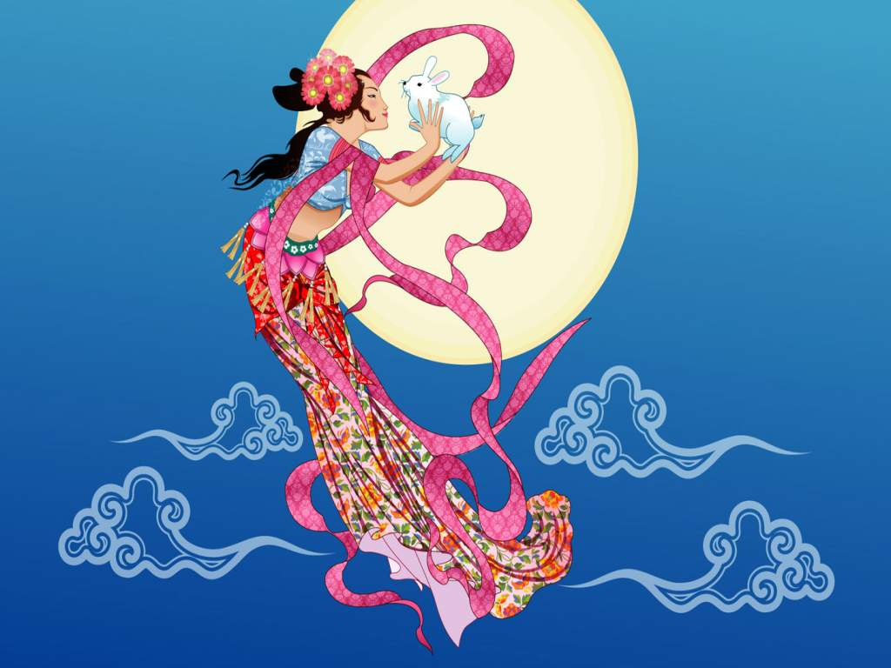
嫦娥奔月
6

Slide 8
嫦娥奔月的故事
后羿娶了一个非常美丽的女子，叫嫦娥。后羿还收了很多徒弟，心术不正的蓬蒙也混了进来。
一天，后羿到昆仑山拜访朋友，遇到从这儿经过的王母娘娘，便向王母求得一包不死药。据说，服下此药，能即刻升天成仙。他把不死药交给嫦娥保管。嫦娥将药藏进梳妆台的百宝匣里，不料被蓬蒙看见了，他想偷吃不死药自己成仙。

Slide 9
有一天，后羿带领徒弟们外出狩猎，心怀鬼胎的蓬蒙假装生病，留了下来，他趁大家都走了就手持宝剑闯入后院，逼嫦娥交出不死药。嫦娥知道自己不是蓬蒙的对手，危急之时拿出不死药一口吞了下去，身子立时飘离地面，冲出窗口，向天上飞去。由于嫦娥牵挂着丈夫，便飞落到离人间最近的月亮上成了仙。
后羿知道后，却无可奈何，他很思念嫦娥，只好派人到嫦娥喜爱的后花园里，摆上香案，放上她平时最爱吃的蜜食鲜果，遥祭在月宫里想念着自己的嫦娥。百姓们知道嫦娥奔月成仙的消息后，纷纷在月下摆设香案，向善良的嫦娥祈求吉祥平安。从此，中秋节拜月的风俗在民间传开了。

Slide 10
我会认
chánɡ é
嫦 娥
bèn
奔
嫦娥奔月 直奔
9

Slide 11
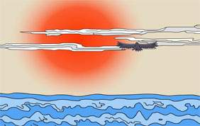
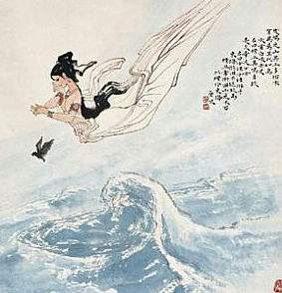
精卫填海
10

Slide 12
精卫填海
传说古时候有一种名叫“精卫”的鸟，她原来是炎帝宠爱的女儿。有一天她去东海玩，可是突然风暴袭来，她死了。她变成了鸟，名字就叫作“精卫鸟”。
精卫鸟去西山衔来石子儿和树枝，一次又一次投到大海里，想要把东海填平。后来人们常用“精卫填海”这句成语，比喻按既定的目标坚毅不拔地奋斗到底。

Slide 13
我会认
wèi tián
卫 填
精卫填海 卫生 卫士
保卫 填空 填写
12

Slide 14
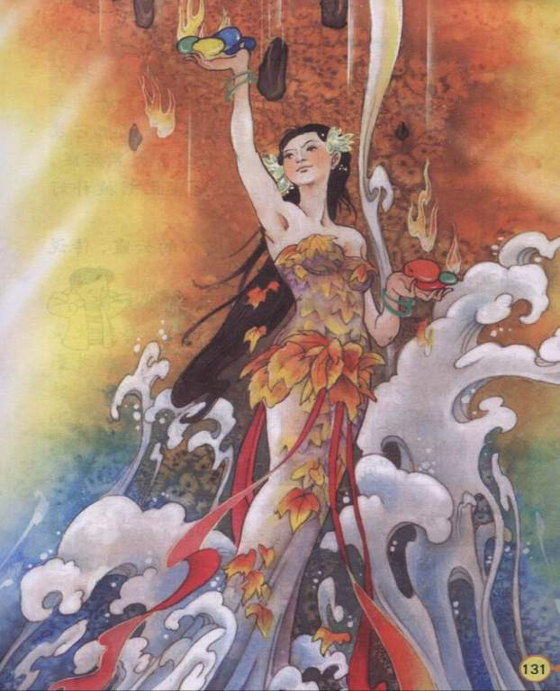
女娲补天

Slide 15
女娲补天
传说女娲创造了人类, 人们一直过着快乐幸福的生活。
可是突然有一天夜里, 远远的天空塌下一大块，露出一个黑黑的大窟窿。地也被震裂了,出现了一道道深沟。山冈上燃烧着熊熊大火,许多人被火围困在山顶上。田野里到处是洪水,许多人在水里挣扎。

Slide 16
看到这些,女娲难过极了。她立刻去找雨神下雨，把天火熄灭。又造了许多小船,救出挣扎在洪水中的人们。可是,天上的大窟窿还在冒火。女娲决定冒着生命危险去把天补上。
她忙了几天几夜,找了许多地方，才找齐了五彩石。女娲用神火进行冶炼，炼了五天五夜,五彩石化成了很稠的液体。女娲把它装在一个大盆里,端到天边，对准那个大黑窟窿，往上一泼，只见金光四射，大窟窿立刻补好了。
现在，人们常常看见天边五彩的云霞，传说那就是女娲补天的地方。

Slide 17
后羿射日
精卫填海
嫦娥奔月
女娲补天

Slide 18
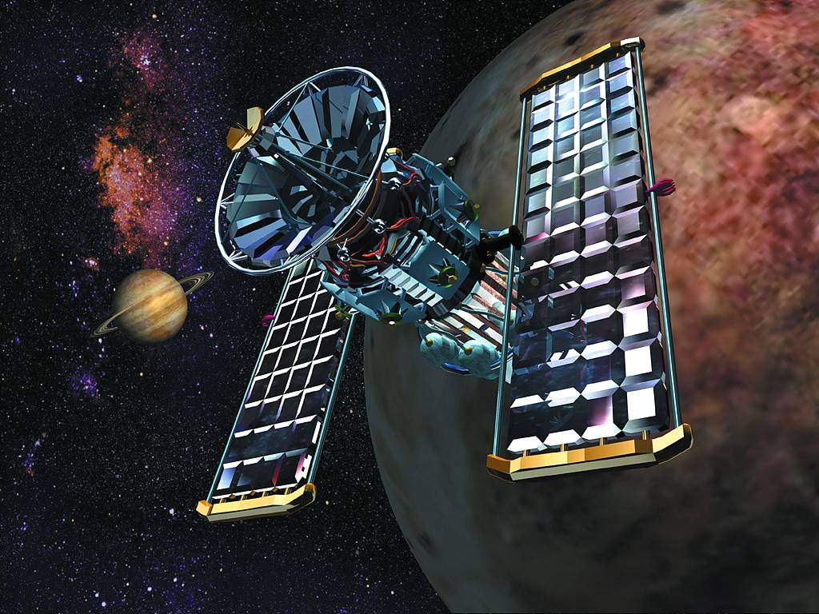
人造卫星
17

Slide 19
人造卫星
人造卫星是环绕地球在空间轨道上运行的无人航天器，简称人造卫星，是世界上发射最多，应用最广泛的航天器。

Slide 20
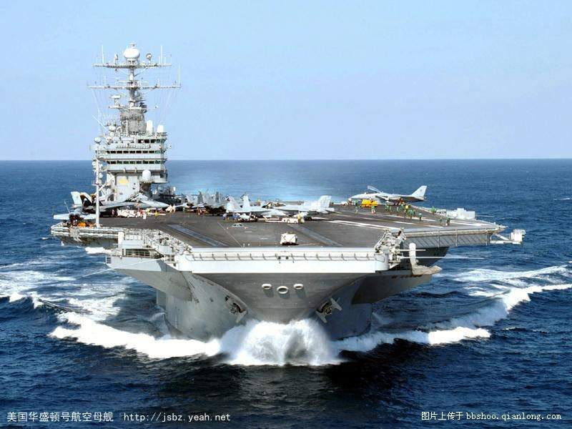
航空母舰
19

Slide 21
航空母舰
航空母舰是一种以舰载机为主要作战武器的大型水面舰只。它攻防兼备，作战能力强，很有威慑力，备受世界海军的器重。

Slide 22
我会认
hánɡ jiàn 航 舰
航天 航行 宇航员
舰队 航空母舰
21

Slide 23
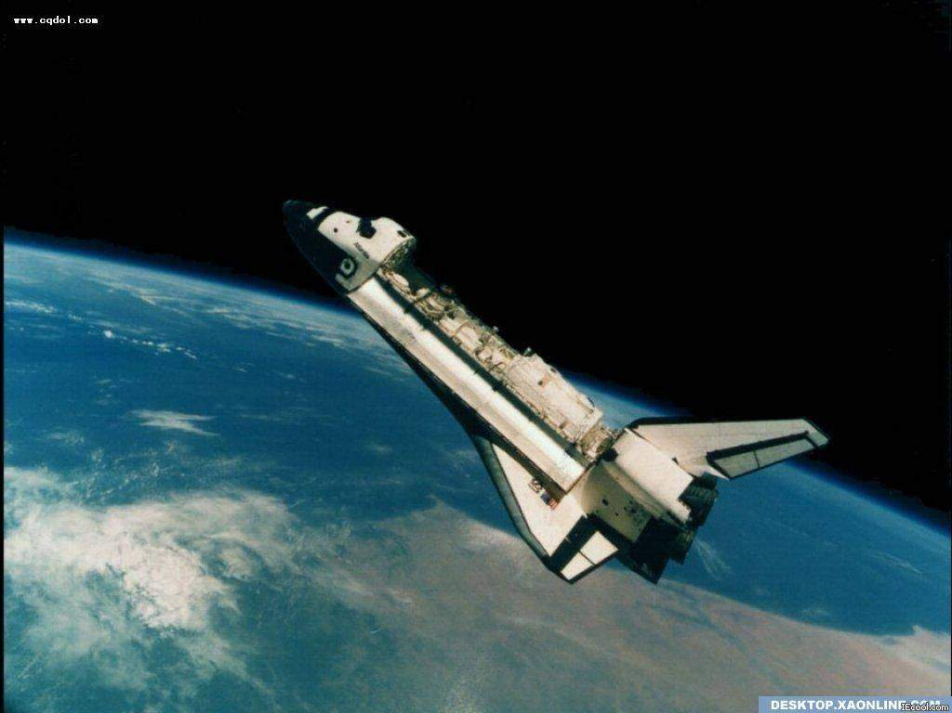
宇宙飞船
22

Slide 24
宇宙飞船
宇宙飞船是一种运送宇航员到达太空并安全返回的一次性使用的航天器，它能基本保证宇航员在太空生活并进行科学研究。

Slide 25
我会认
yǔ zhòu 宇 宙
宇宙 宇航员 庙宇
24

Slide 26
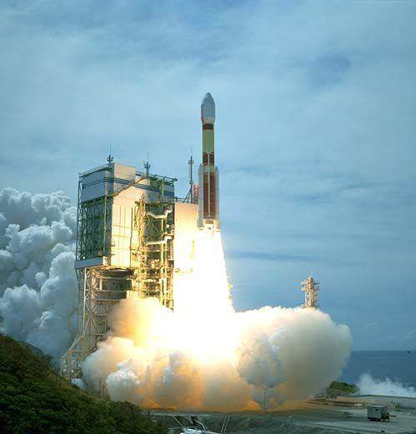
运载火箭

Slide 27
运载火箭
火箭是靠火箭发动机喷射工质产生的反作用力向前推进的飞行器，火箭是实现航天飞行的运载工具，运载火箭，通常由多级火箭组成，能将人造地球卫星、载人飞船和空间探测器等航天器送入预定轨道。

Slide 28
我会认
yùn zài jiàn
运 载 箭
运气 载重 火箭
命运 载客 射箭
27

Slide 29
人造卫星
航空母舰
宇宙飞船
运载火箭

Slide 30
我会认
shè wèi tián chánɡ é yǔ zhòu
射 卫 填 嫦 娥 宇 宙
zài jiàn yùn hánɡ jiàn
载 箭 运 航 舰

Slide 31
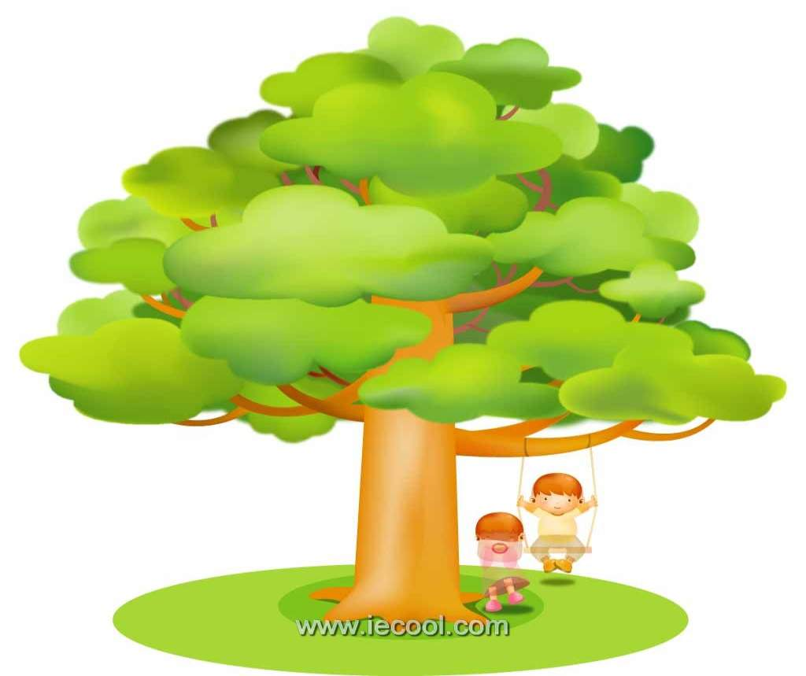

射
卫
填
嫦
娥
宇
宙
载
运
航
箭
舰
30

Slide 32
wèi
yùn
卫
卫星 保卫
运
运动 运送
yǔ
zhòu
宇
宇宙 天宇
宙
宇宙
jiàn
háng
航
航空 航天
舰
航空母舰

Slide 33

我会读
嫦娥奔月是神话故事，女
娲补天也是神话故事。
人造卫星能飞上天空，
宇宙飞船也能飞上天空。

Slide 34

嫦娥奔月是神话故事，
女娲补天也是神话故事。
（ ）是神话故事,
( )也是神话故事。
我会说

Slide 35
是……也是……：
他是二年级的学生，我也是二年级的学生。
能……也能……：
小鸟能飞上天空，飞机也能飞上天空。

Slide 36
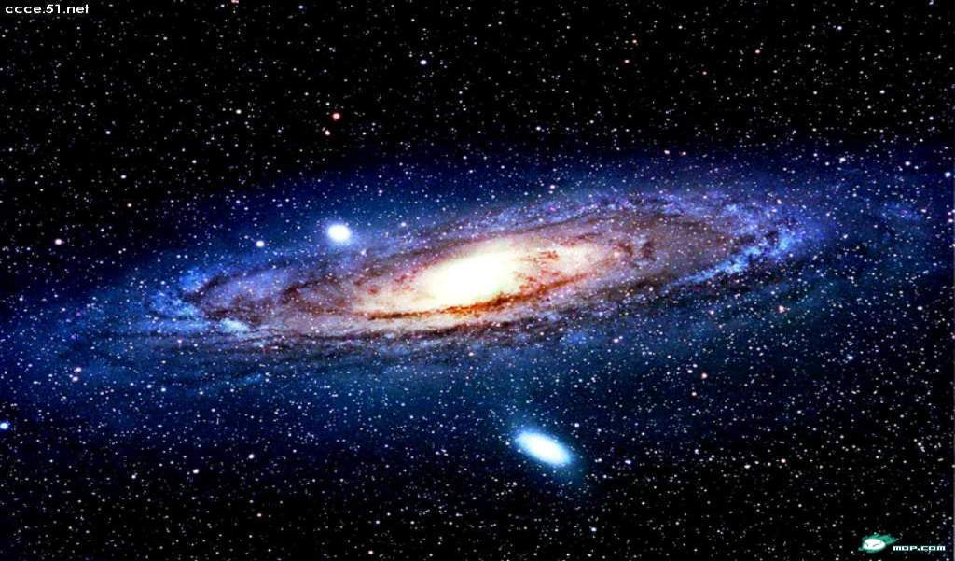
宇宙是天地万物的统称。
（ ）的宇宙 （ ）的宇宙 （ ）的宇宙
（ ）的宇宙 （ ）的宇宙 （ ）的宇宙

Slide 37
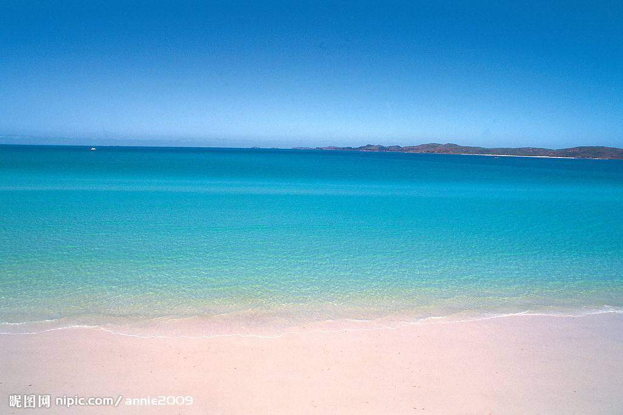
宇宙是天地万物的统称。
（神秘）的宇宙 （神奇 ）的宇宙
（无边无际 ）的宇宙 （广阔无垠）的宇宙

Slide 38
小结
古
今
后羿射日
人造卫星
精卫填海
航空母舰
嫦娥奔月
宇宙飞船
女娲补天
运载火箭

Slide 39
神话故事
是古时候人们对未来的一些神奇梦想，他们把对未来的想象写成了这些神话故事。
他们对太阳不十分了解，把它与天上的神仙想到了一块，就有了（ ）的神话故事。
后羿射日
大海很美，也很危险。他们对大海存在的危险感到很害怕，就有了（ ）的神话故事。
精卫填海
古时候的人们想知道月亮上面到底有什么，可又上不去，就有了（ ）的神话故事。
嫦娥奔月
古人认为天像一块很大很大的布一样，会破，也会塌下来，就有了（ ）的神话故事。
女娲补天

Slide 40
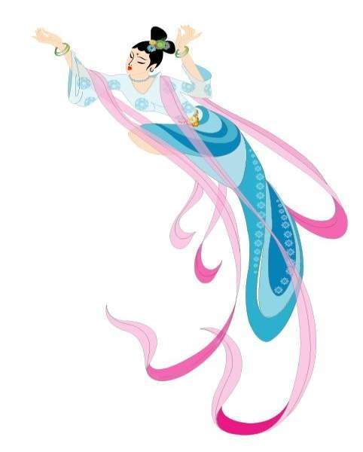
再见
再见

